Slide 1
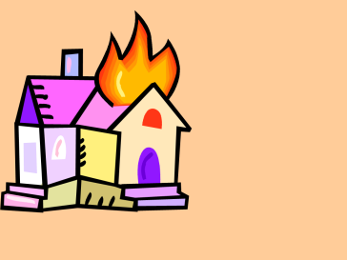
18 ноября 2014 Г. Тема урока: «Опасные газы»
5 класс
Урок № 10.
Учитель ОБЖ
МКОУ «Кармановская СОШ»
Дробязко О.Н.

Slide 2
Цели урока:
Рассказать об опасных газах.
Научить правильно обращаться с газовыми плитами.
Научить правильно действовать при утечке газа.
Познакомить с порядком оказания первой помощи при отравлении угарным газом.

Slide 3
ВОПРОСЫ НВ ПОВТОРЕНИЕ
Что относится к подручным средствам пожаротушения?
Вода, песок, земля из горшка, стиральный порошок, брезент, плотный материал, одеяло, пальто, веник, лопата, огнетушитель.
Перечислите виды огнетушителей?
ОХП (огнетушитель химический пенный)
ОУ (огнетушитель углекислотный)
ОП (огнетушитель порошковый)

Slide 4
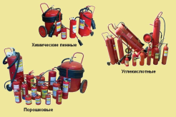
Виды огнетушителей
ОХП (химические пен)
Углекислотные
Порошковые

Slide 5
Работа с огнетушителем
Сорвать пломбу;
Выдернуть чеку;
Направить раструб на огонь;
Нажать на рычаг.
Углекислотный
огнетушитель

Slide 6
В больших домах установлены пожарные краны ПК, как работать пожарными кранами? 1- открыть или разбить дверцу с надписью ПК; 2- раскатать шланг (пожарный рукав); 3- присоединить его к крану и направить на огонь; 4- открыть кран против часовой стрелки и начать тушить .

Slide 7
Приступаем к изучению новой темы «Опасные газы»
5 класс
Урок № 10.

Slide 8
ГАЗ ИСПОЛЬЗУЕТСЯ
НА
ПРЕДПРИЯТИЯХ
В ДОМАШНИХ УСЛОВИЯХ
НА ПРОИЗВОДСТВЕ

Slide 9
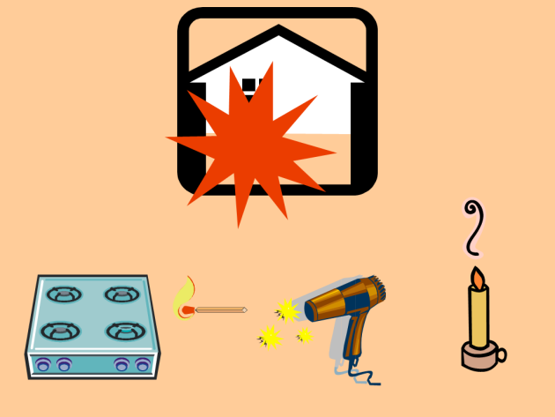
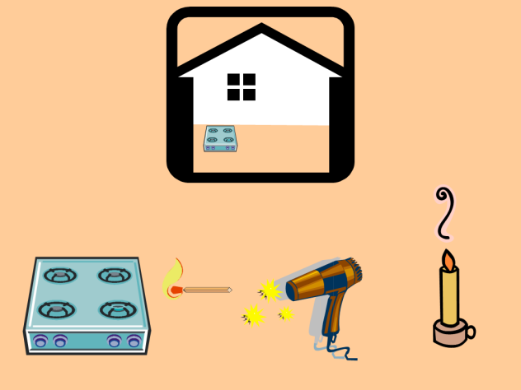
ГАЗ СТАНОВИТСЯ ОПАСНЫМ
когда произошла утечка и много газа скопилось в помещении
Утечка
газа

Slide 10
ПРИЧИНЫ УТЕЧКИ ГАЗА
НЕИСПРАВНОСТЬ ТРУБ, КОТЛОВ, БАЛОНОВ
НЕПРАВИЛЬНАЯ УСТАНОВКА ГАЗОВОГО ОБОРУДЫВАНИЯ
СЛАБОЕ КРЕПЛЕНИЕ ШЛАНГОВ К ПЕЧАМ, БАЛОНАМ
НЕПОЛНОЕ ЗАКРЫТИЕ КРАНОВ
ЗАЛИВАНИЕ ОГНЯ МОЛОКОМ, ВОДОЙ
ЗАДУВАНИЕ СКВОЗНЯКОМ

Slide 11
ТЕХНИКА БЕЗОПАСНОСТИ ПРИ ОБРАЩЕНИИ С ГАЗОВЫМИ ПЛИТАМИ
НЕ ОТХОДИТЬ ДАЛЕКО ОТ ЗАЖЕННОЙ ПЛИТЫ
ОБЕСПЕЧИТЬ ВЕНТИЛЯЦИЮ (ОТКРЫТЬ ФОРТОЧКУ, ПРОВЕТРИТЬ ПОМЕЩЕНИЕ)
СЛЕДИТЬ ЗА ПЛАМЕНЕМ - ПЛАМЯ ДОЛЖНО БЫТЬ РОВНЫМ И ГОЛУБЫМ, ЕСЛИ ОНО КРАСНОЕ ИЛИ ЖЕЛТОЕ – ГАЗ ПОЛНОСТЬЮ НЕ СГОРАЕТ, НАДО ВЫЗВАТЬ МАСТЕРА, ОТРЕГУЛИРОВАТЬ ГОРЕЛКУ
Найдите недостатки данной газовой плиты
Красное пламя горелки

Slide 12
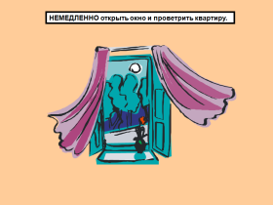
ЧТО ДЕЛАТЬ ПРИ ЗАПАХЕ ГАЗА
Перекрыть кран
Создать сквозняк, открыв окна и двери
Не включать и не выключать свет, не зажигать спички
Дышать задерживая дыхание или через мокрый платок
Постучать соседям и от них сообщить родителям и в газовую службу

Slide 13
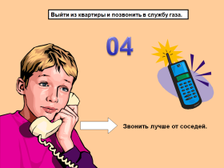
ЧТО ДЕЛАТЬ ПРИ ЗАПАХЕ ГАЗА
Перекрыть кран
Создать сквозняк, открыв окна и двери
Не включать и не выключать свет, не зажигать спички
Дышать задерживая дыхание или через мокрый платок
Постучать соседям и от них сообщить родителям и в газовую службу

Slide 14
ОПАСНЫЕ ГАЗЫ
БЫТОВОЙ ГАЗ БЫВАЕТ 2 ВИДОВ
1.МАГИСТРАЛЬНЫЙ – МЕТАН без цвета, запаха, легче воздуха, поднимается в верх.
2.Сжиженный газ в баллонах,
состоящий из смеси 2 газов-
БУТАНА И ПРОПАНА- без цвета
и запаха, тяжелее воздуха,
скапливается на первых эта-
жах зданий и в подвалах
Для того чтобы заметить утечку газа в него добавляют пахучее вещество придающее ему специфический запах газа

Slide 15
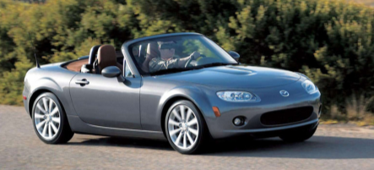
ОПАСНЫЕ ГАЗЫ
УГАРНЫЙ ГАЗ
Образуется при пожарах, в банях, домах с печным отоплением.
Чрезвычайно ядовит, не имеет ни цвета, ни запаха, не раздражает глаза, поэтому его трудно обнаружить, легче воздуха. Такой же газ содержатся и в выхлопных газах работающей машины.
Нельзя находится в закрытом помещении при работающем двигателе машины.
Нельзя находится в закрытом помещении при работающем двигателе машины.

Slide 16
ОПАСНЫЕ ГАЗЫ
Признаки отравления УГАРНЫЙМ ГАЗОМ
Начинает болеть и кружиться голова, появляется шум и пульсация в висках, темнеет в глазах, появляется тошнота, рвота.
При сильном отравлении- сонливость, затемнение сознания, возможно потеря сознания, судороги, СМЕРТЬ.

Slide 17
ПЕРВАЯ ПОМОЩЬ
при отравлении УГАРНЫМ газом
Вывести на свежий воздух
Согреть, растереть тело
Дать понюхать нашатырного спирта
Положить грелки к ногам
Вызвать скорую помощь (доставить в больницу)

Slide 18
ВОПРОСЫ НА ЗАКРЕПЛЕНИЕ
Когда газ становится опасным?
- когда произошла утечка и много газа скопилось в помещении
Какое должно быть пламя у газовой плиты?
- ПЛАМЯ ДОЛЖНО БЫТЬ РОВНЫМ И ГОЛУБЫМ, ЕСЛИ ОНО КРАСНОЕ ИЛИ ЖЕЛТОЕ – ГАЗ ПОЛНОСТЬЮ НЕ СГОРАЕТ, НАДО ВЫЗВАТЬ МАСТЕРА, ОТРЕГУЛИРОВАТЬ ГОРЕЛКУ.
Пахнет ли бытовой газ?
Не пахнет. В нем пахнут специальные добавки.
Почему при утечке газа нельзя включать свет?
- Потому что может произойти взрыв, так как при включении и выключении может пройти искра.

Slide 19
ДОМАШНЕЕ ЗАДАНИЕ
ТЕМА № 10
СТР. 44 - 49

